Slide 1
NIDEC CORPORATION
VC OK2SHIP 出荷関係システム全体仕組み
部署名 CTL生産技術第一部・第二グループ
日付 _{2020/01/27}

Slide 2
Revision History
Revision | Date | Author | Definition | Discuss | Approver
0.1 | 2020-01-27 | Wu | Initial draft | Yang | Maeda
0.2 | 2020-02-20 | Wu | Update | Yang、Qiu | Maeda

Slide 3
Catalogue
System Design Overview
Check Rule
LabelPrint System
OK2SHIP System
Shipment Manage System
OK2BOX trayCheck Function
Package Search Function
Track Shipment Function
Batch Deep Unpack Function

Slide 4



System Design Overview
OK2SHIP & LabelPrinｔ & Shipment Manage System
OK2SHIP Engineは定期的に自動に指定工程がoutputしたmoduleを判定し、結果をok2ship dbにの残します。
ラベル印刷・出荷梱包情報はtrace_shipment dbに管理し、ok2ship dbの最終判定結果を参照し、OK2BOX TrayCheckを実施します。
vc pqm
OK2SHIP Engine
vc ok2ship
OK2SHIP
Tray
Pack
trace shipment
BarcodePrint
Carton
OK2BOX
Pallet

Slide 5
ok2ship check rule
製造のAE-1, AE-7とQAのAE-1, AE-7を判定するOK2SHIPにしたいです。量産でQAのテストが全数でなくなる可能性がありますが、今の段階では製造とQAのテストを合わせて200%検査を行うようです。NTRSを行ったかどうかの判定は製造及びQA共に現時点ではいりません。 -- 前田さん
製造のAE-1, AE-7工程の最終検査結果、
QAのAE-1, AE-7工程の最終検査結果、をdouble checkにします。
※製造とQAはdifferent line_cdを使って、区別します。

Slide 6
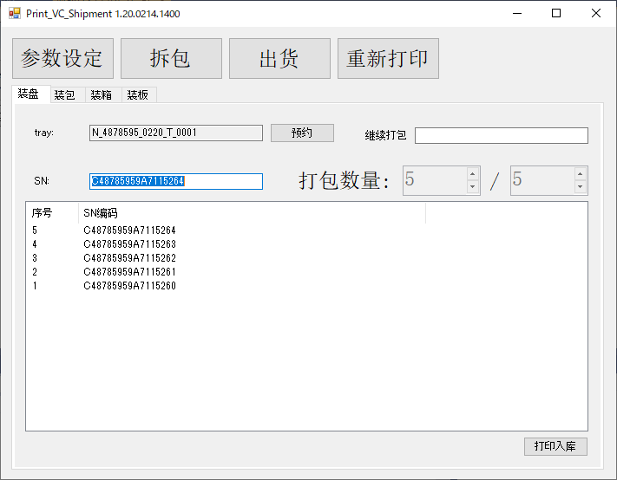
LabelPrint System
TrayGuardのテーブルを完全に切り捨て、より良いLabelPrint DataBase設計を見直し、VCラベルの要求に合わせて、C#ソフトウェアは更新しました。（叶さん）

Slide 7
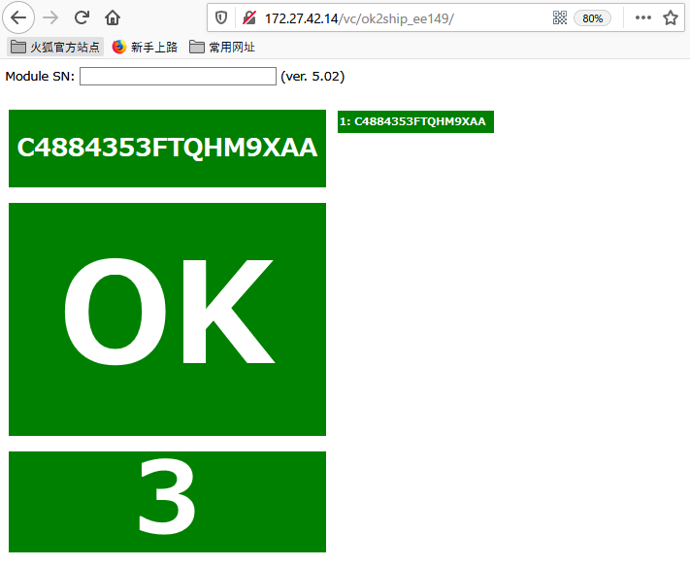
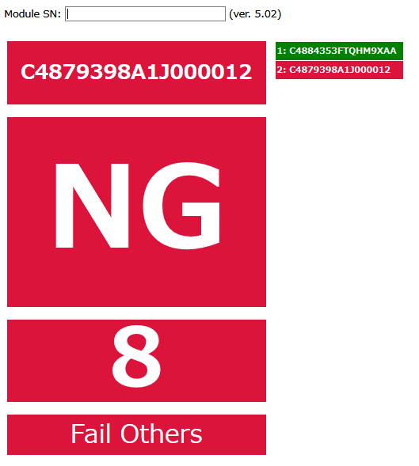
OK2SHIP System
Lpro OK2SHIP DataBaseの設計を流用し、VCのCheckRuleに合わせて、PythonでOK2SHIP Engineを開発しました。（罗さん）
vc pqm
vc ok2ship

Slide 8
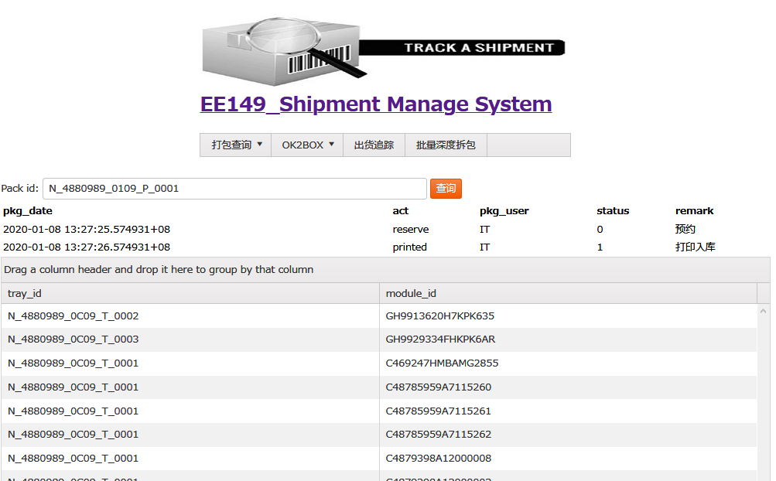
Shipment Manage System
tray、pack、carton、palletの検索機能、梱包中身を表示します。

Slide 9
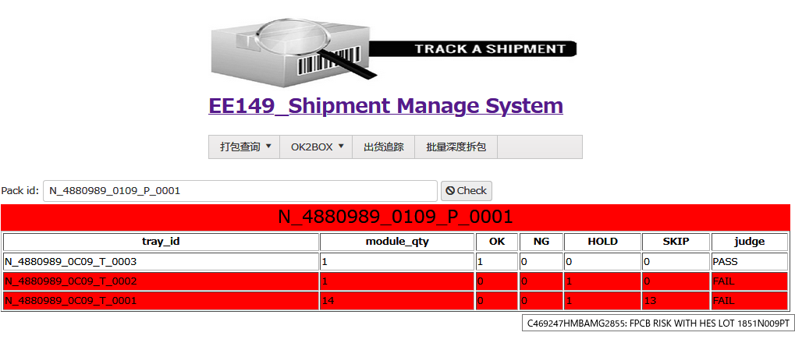
Shipment Manage System
tray、pack、carton、palletのOK2BOX機能、中身を全部チェックして、不良流出を防止します。

Slide 10
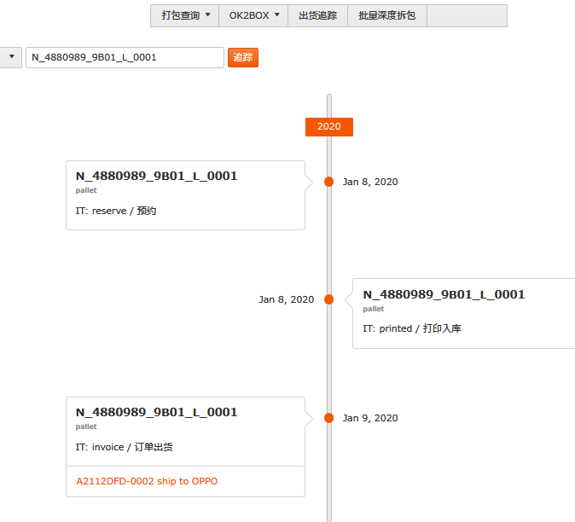
Shipment Manage System
出荷追跡機能、 tray、pack、carton、palletからinvoice番号まで、梱包の紐付く情報、記録した作業履歴を全部、TimeLineで表示します。

Slide 11
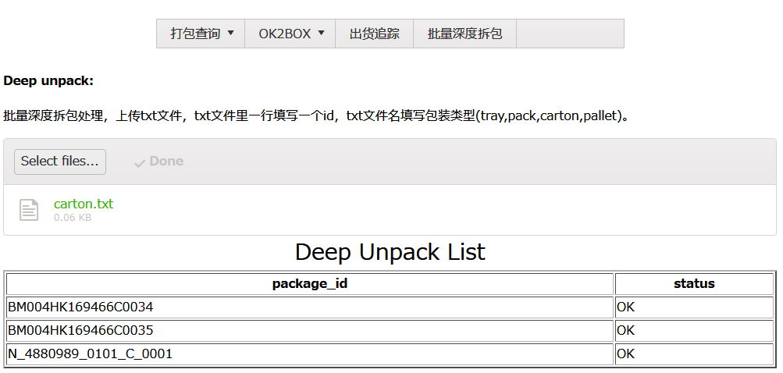
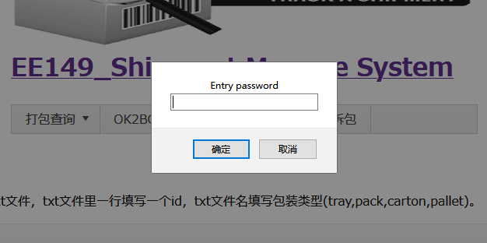
Shipment Manage System
一括Deep Unpack機能、再検査や製造から依頼を受ける場合、パスワード認証して、大量に取り消し作業を安全に実行します。

